Slide 1
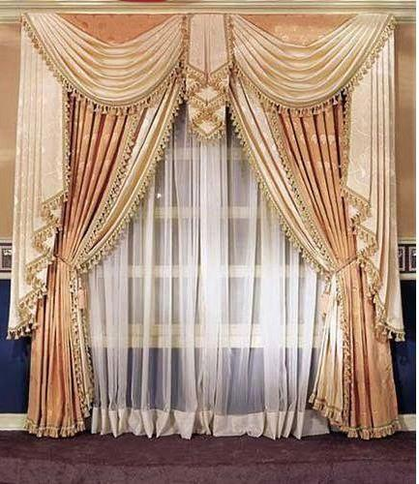

Slide 2

সবাইকে ফুলের শুভেচ্ছা ও স্বাগতম

Slide 3


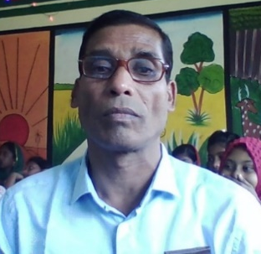
শিক্ষক পরিচিতি
মোঃ শাহজাহান আলী
সহকারী শিক্ষক
বড়শলুয়া উত্তর পাড়া সরকারী প্রাথমিক বিদ্যালয়
উপজেলা ও জেলাঃ চুয়াডাঙ্গা
ইমেল- shajahana755@gmail.com

Slide 4


শ্রেণিঃ তৃতীয়
বিষয়ঃ প্রাথমিক বিজ্ঞান
পাঠ শিরোনামঃ বিভিন্ন ধরনের পদার্থ
পাঠ্যাংশঃ পানির বিভিন্ন অবস্থা
তারিখঃ সময়ঃ ৪৫মিনিট

Slide 5

শিখনফলঃ
এই পাঠ শেষে শিক্ষার্থিরা যা শিক্ষবে তা হলঃ-
১৬.১.২ পানির তিন অবস্থা পরীক্ষা
করে দেখতে পারবে।

Slide 6

পূর্বপাঠ যাচাই
কয়েকটি পদার্থের নাম বল?

Slide 7

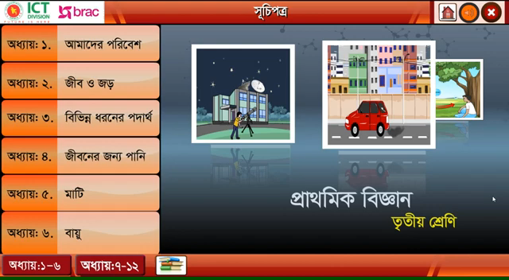
এসো একটি ভিডিও দেখে

Slide 8

পাঠ ঘোষনা
আজ আমরা পড়বো –”পানির বিভিন্ন অবস্থা”
তোমরা খাতায় লিখে নেয়।

Slide 9

এসো কিছু ছবি দেখি ও আলোচোনা করি

Slide 10

পাঠের বিষয়বস্তু প্রশ্নত্তোরে মাধ্যমে আলোচনা
১। পানির কয় অবস্থা?
২। পানির তিন অবস্থা কী কী?
৪। তরল অবস্থা কী?
৩। জলীয় বাষ্প কী?
৩। কঠিন অবস্থা কী?

Slide 11

দলীয় কাজ
2। পানির তিন অবস্থা কী কী?
লাল দল
১। বাষ্প কী থেকে তৈরি হয়?
সবুজ দল
১। পানির কয় অবস্থা?
2। কঠিন অবস্থা কী?
দলীয় কাজ দলনেতা উপস্থাপন

Slide 12

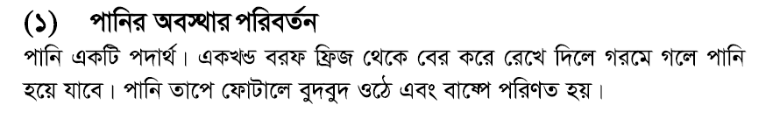
পাঠ্যবইয়ের সাথে সংযোগ
তোমাদের বইয়ের ১৮ নং পৃষ্টা খোল।
পানির বিভিন্ন অবস্থা
কঠিন
তরল
বায়বীয়

Slide 13
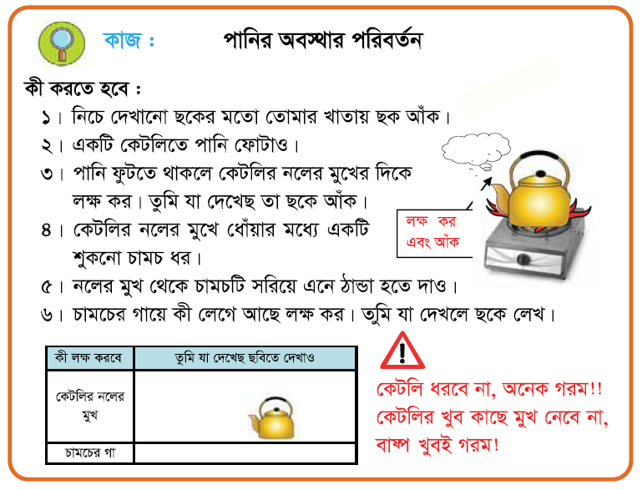

Slide 16
মূল্যায়ন
প্রশ্নঃ পানির কয়টি অবস্থা ও কিকি?
প্রশ্নঃ বাষ্প কি?
প্রশ্নঃ পানি কি ভাবে বরফে পরিণত হয়?
উত্তরঃ ৩টি অবস্থা- তরল, কঠিন, বায়ুবীয় অবস্থা।
উত্তরঃ পানির বায়ুবীয় অবস্থা।
উত্তরঃ পানি অনেক বেশি ঠাণ্ডা হলে।

Slide 17

পরিকল্পিত কাজ
বাড়ি থেকে পানির কয়টি অবস্থা ও কিকি লিখে আনবে।

Slide 18


সবাইকে ধন্যবাদ
বিদায়

